Slide 1
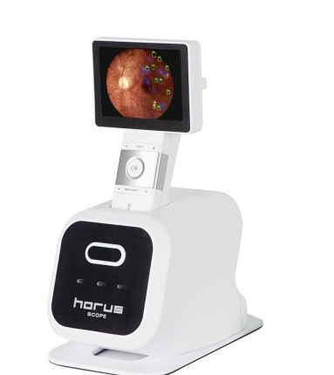

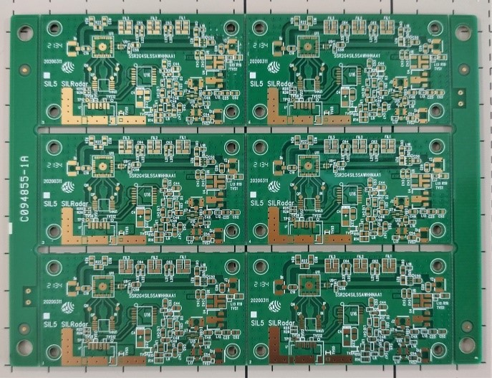
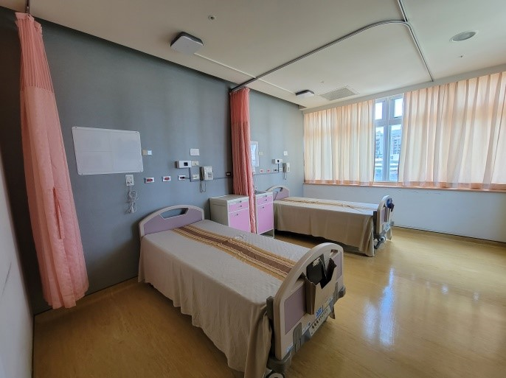




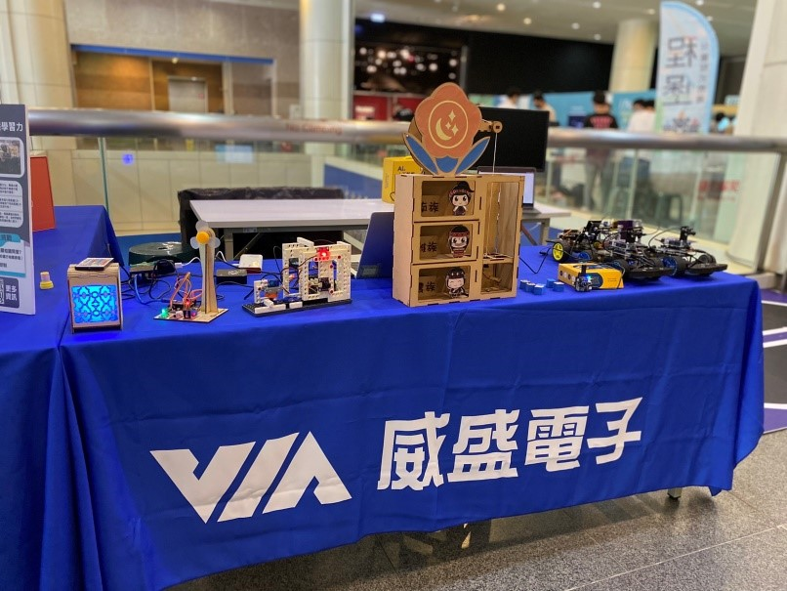

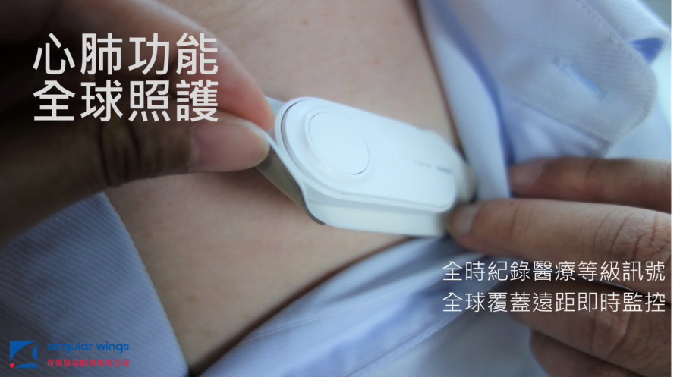


★攤位介紹—科技創新區
地點：國立臺灣科學教育館 7樓西側特展區
▲701 主題攤位
奇翼醫電—群體遠距生理監護系統 時間：11/6~7 10:00-17:30、11/6 18:30-21:00 介紹： 奇翼協助醫療專業人員監控健康和生理狀況，通過在家中使用簡單的設備和APP，測量心臟、呼吸，透過身體各種生理指數頻率和趨勢及和精神狀況的指標，從而使用戶能夠自我照護，或透過親屬提供即時幫助。醫療專業人員透過儀表板上的信息，也將可以做出最適合解決實際問題的最佳決策。
官方網站：https://singularwings.com/
設攤單位：奇異伊甸股份有限公司。
晉弘科技 時間：11/6~7日10:00-17:30 介紹： 晉弘科技自我定位為「醫療影像裝置的IP設計」以及「全民保健預防與健檢服務」之公司。從數位眼底鏡為始，陸續完成耳鏡、口腔鏡、內視鏡與皮膚鏡的產品開發。並進一步的研發影像診斷軟體，作為輔助醫師診斷與判斷病情的工具，為預防醫學盡一份心力。
官方網站：www.miis.com.tw
設攤單位：晉弘科技股份有限公司
昇雷科技 時間：11/6~7 10:00-17:30、11/6 18:30-21:00 介紹： 昇雷科技的SIL雷達可實現非接觸式偵測呼吸及心跳之生理信號之技術，該技術整合熱像後可同時針對人體三大重要生理信號，(溫度、呼吸、心跳)進行偵測。應用在醫療體系大幅減少醫護人員接觸病患，降低交互傳染風險，系統化後更落實24小時即時監測，降低醫護人員超時工作及改善醫護人力不足之狀況。
設攤單位：昇雷科技股份有限公司
亞迪電子 時間：11/6~7 10:00-17:30 介紹： 亞迪電子以『善用科技為生命創造「安全」、「健康」、「尊嚴」的生活方式』為使命，將大健康產業縮影在「全人醫養」的理念中，讓人生的後半段如同前半段的備受關注。~ 全人醫養Holistic Health Care身、心、靈的集合 ~
官方網站：www.ade.tw
設攤單位：亞迪電子股份有限公司
鳴醫—FarHugs 遠距抱抱 時間：11/6~7 10:00-17:30、11/6 18:30-21:00 介紹： FarHugs 遠距抱抱是一個能讓民眾、心理專業人士、諮商機構三方建立完整連結的數位健康平台，除了協助預約實體或通訊專業心理諮詢服務，亦提供心理專業人士的精選文章與問答互動，由淺入深增加心理醫療的可及性，打造便利的遠距心理系統。
官方網站：https://www.farhugs.com/
設攤單位：鳴醫股份有限公司
「創造栗無限」威盛AI人工智能教育解決方案 時間：11/66~7 10:00-17:30 介紹： 威盛一直很注意核心科技的發展。經過不斷地耕耘及創新，將重心逐漸地轉往人工智慧範疇上。而在教育這個領域中，更是我們持續關注的一環。期盼透過威盛創造栗人工智能學習套件助力下，為萬千學子們賦予豐富思維並啟發邏輯創意。
官方網站：
https://www.viatech.com/tw/2019/02/via-ai-learner-kit-tw/
設攤單位：威盛電子股份有限公司

